Slide 1
Når teori møder praksis
Samtale mellem Kim Flensborg og Ernst Enevold Nielsen

Slide 2
Præsentation af deltagere
Kim Flensborg, Markedschef, Arkitekt MAA, Sweco Architects
Ernst Enevold Nielsen, Produktionsleder, Gandrup Element

Slide 3
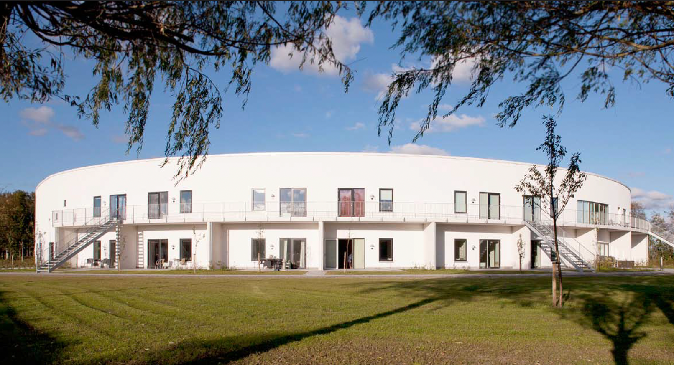
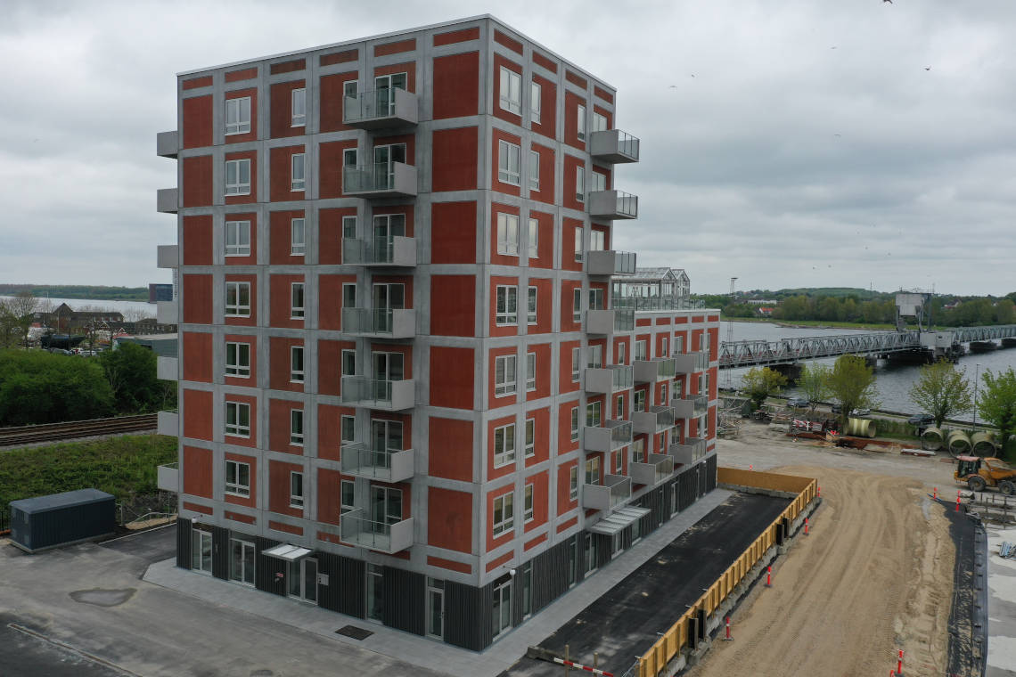
To huse i
Aalborg
Enghuset
Jubilæumshuset

Slide 4

Enghuset

Slide 5
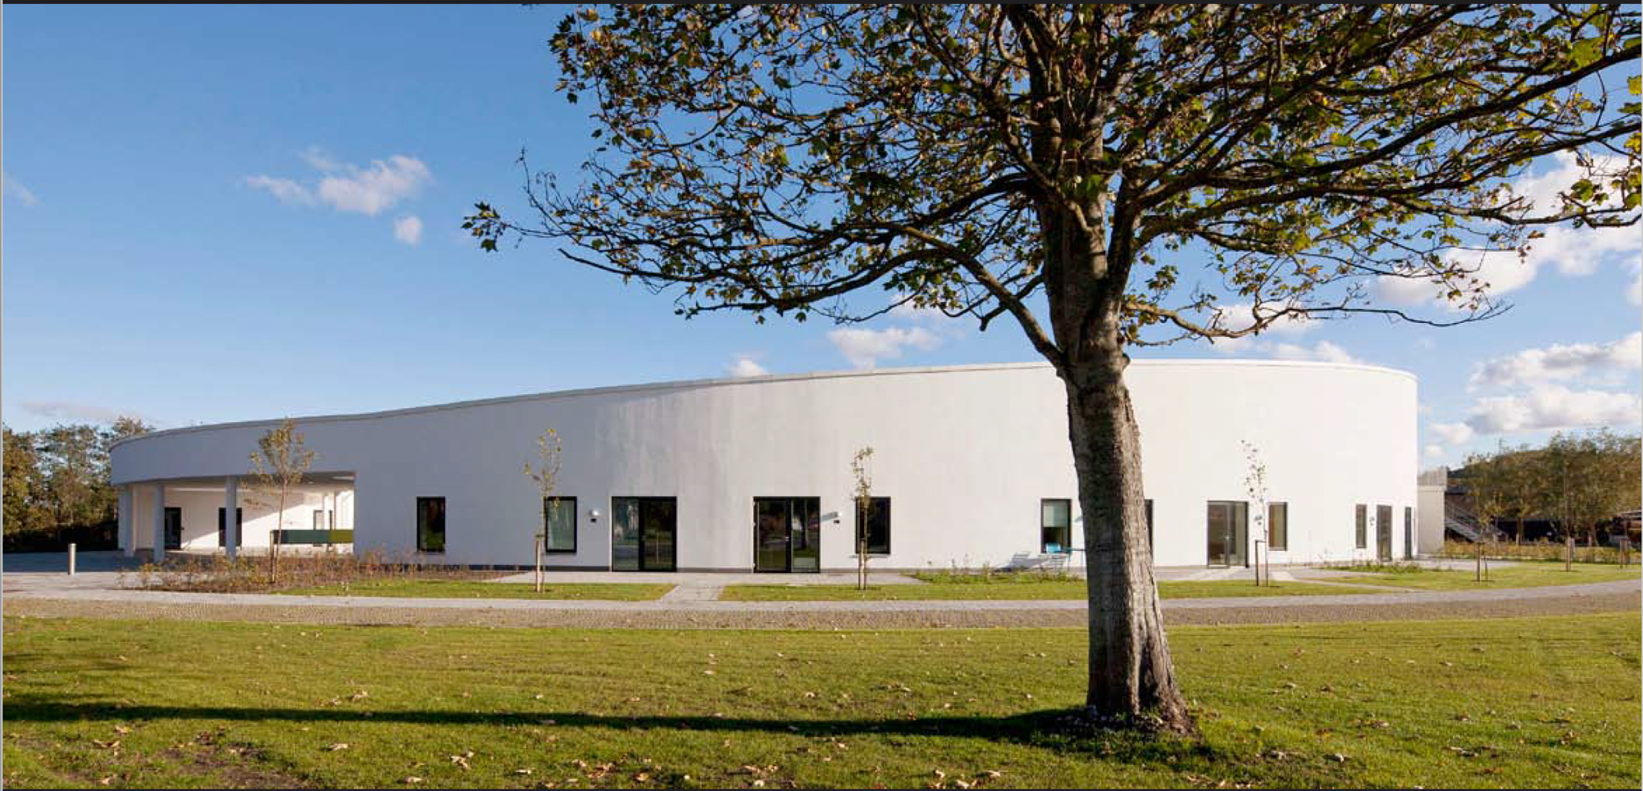

Slide 6
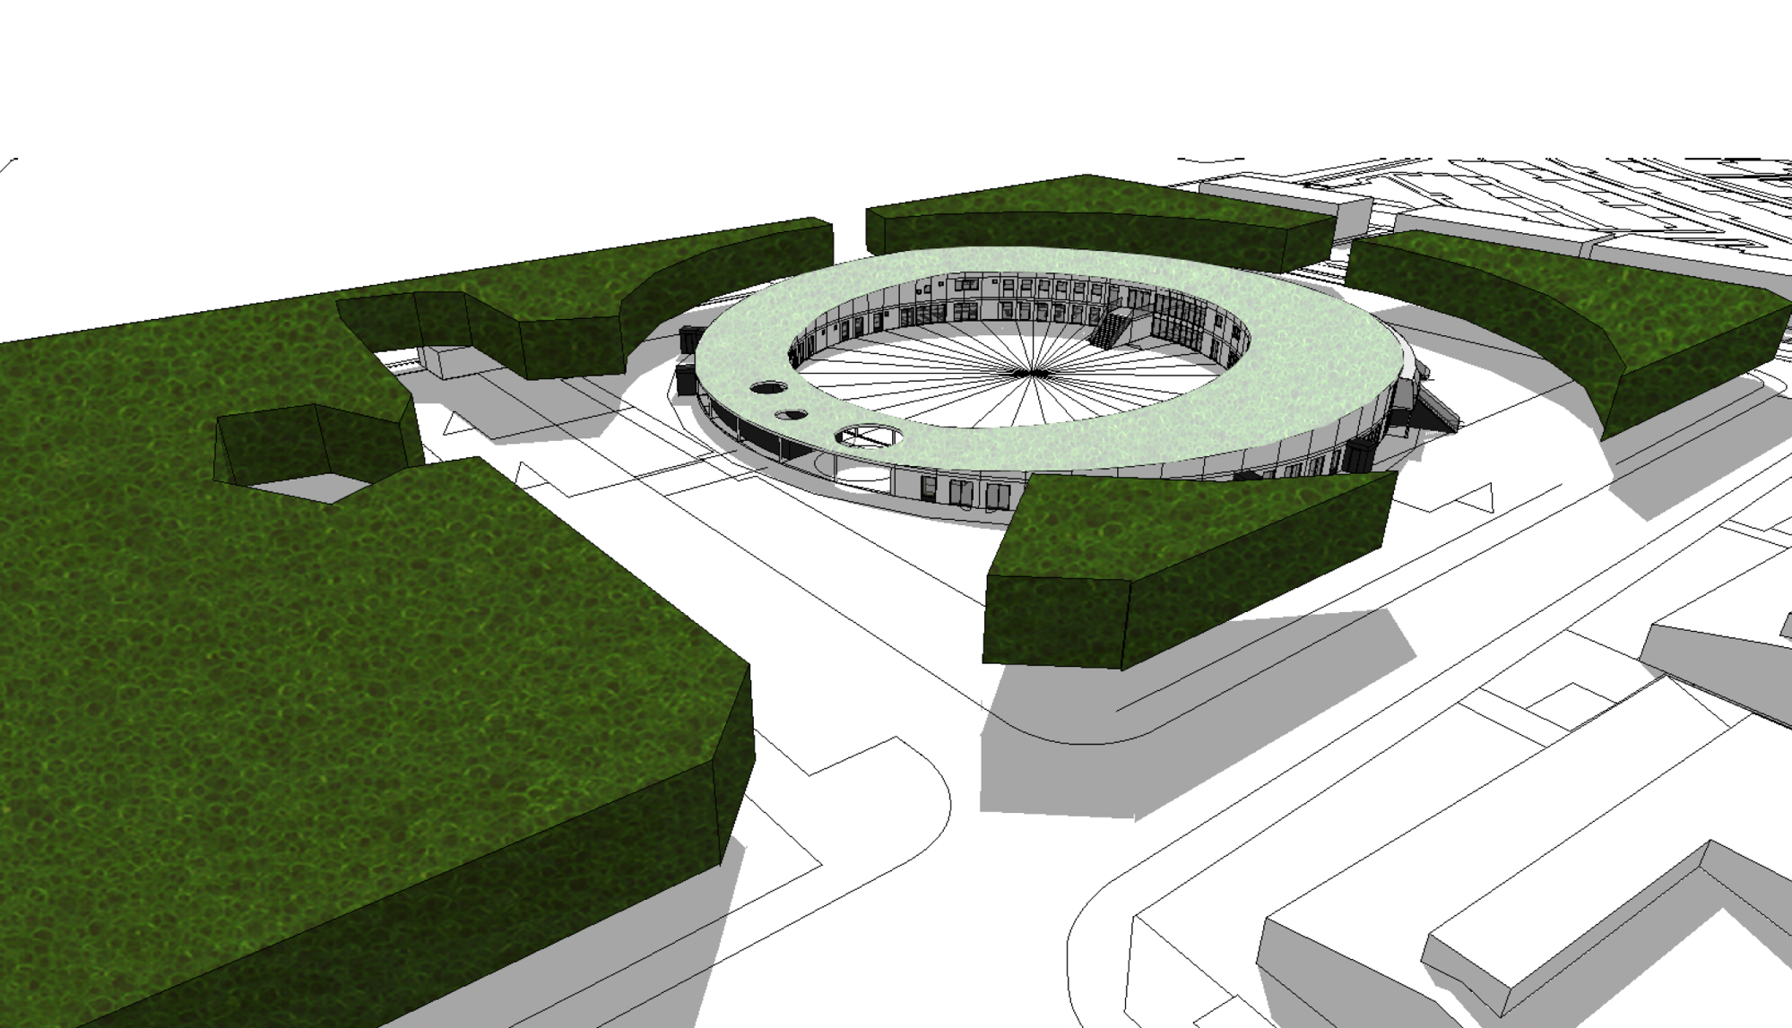

Slide 7
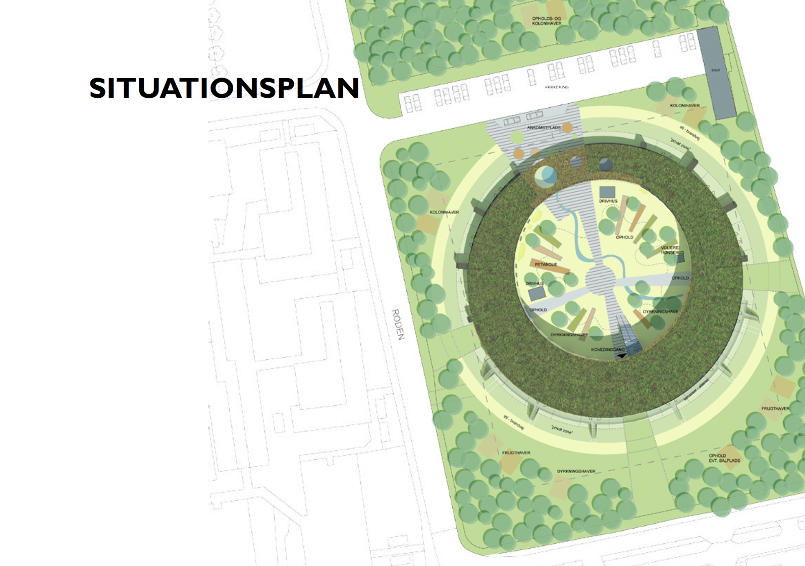

Slide 8
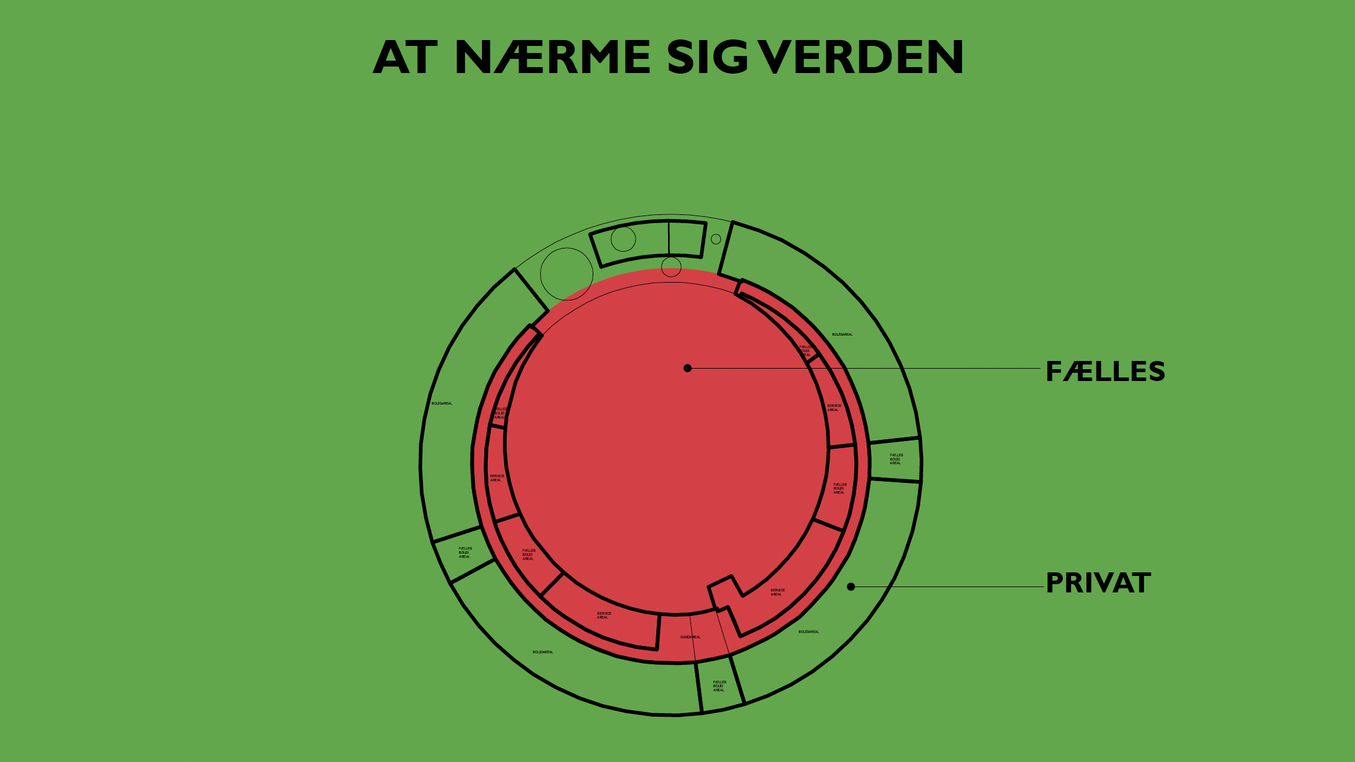

Slide 9
Jubilæumshuset

Slide 10


Slide 11
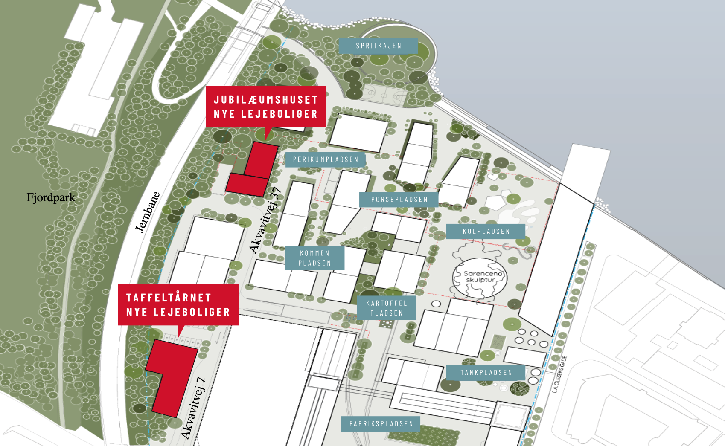

Slide 12
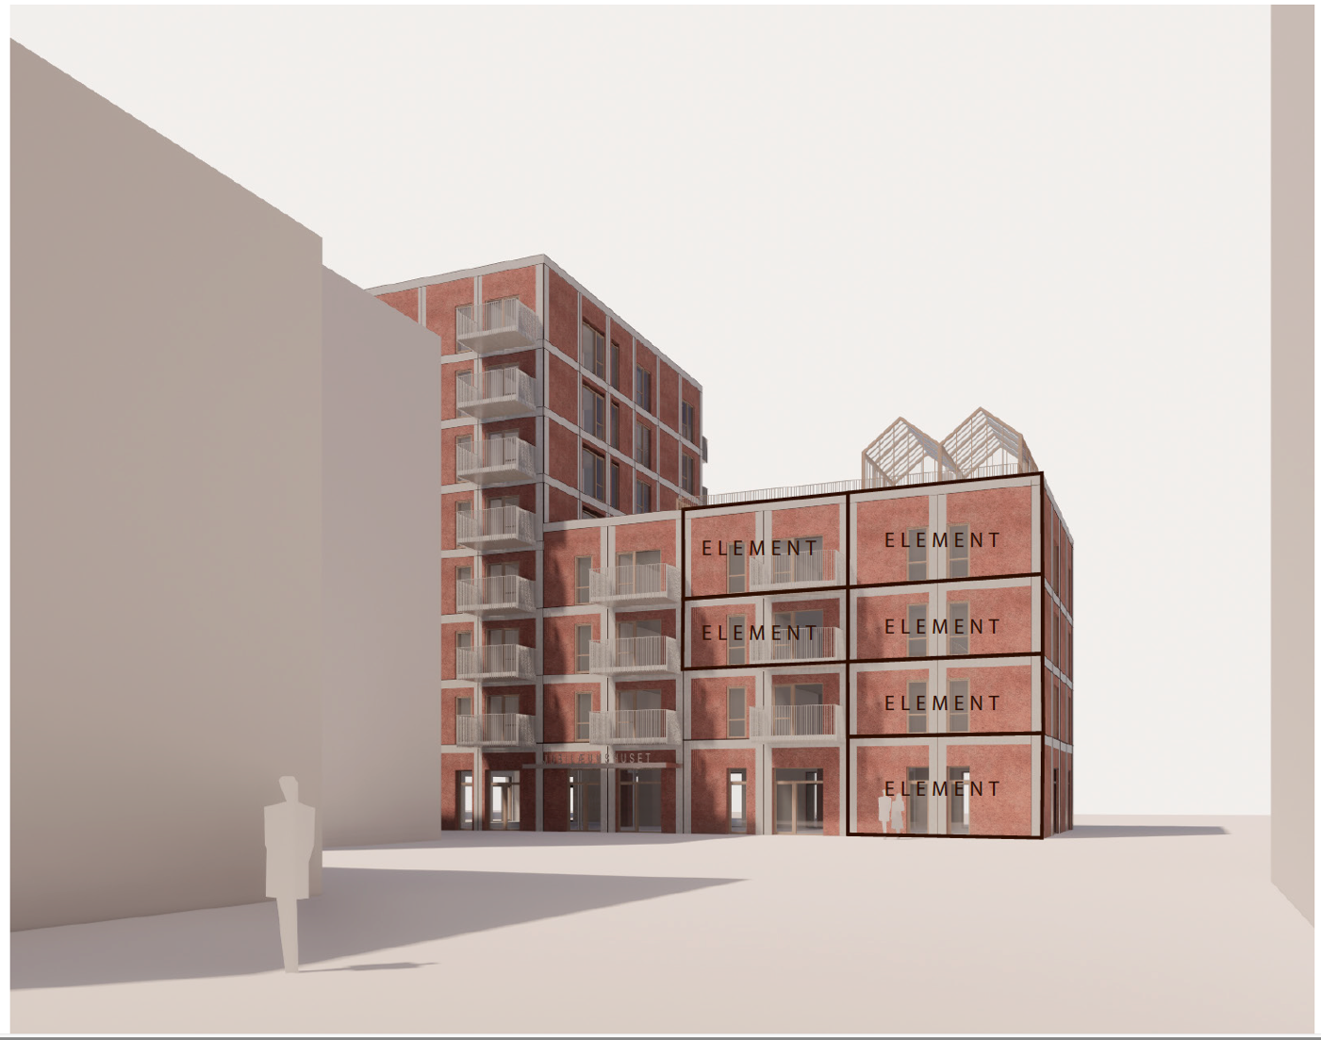
Beton elementer

Slide 13
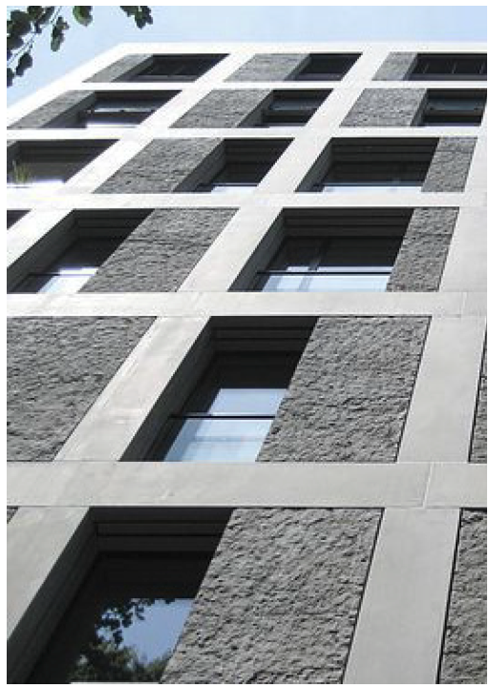
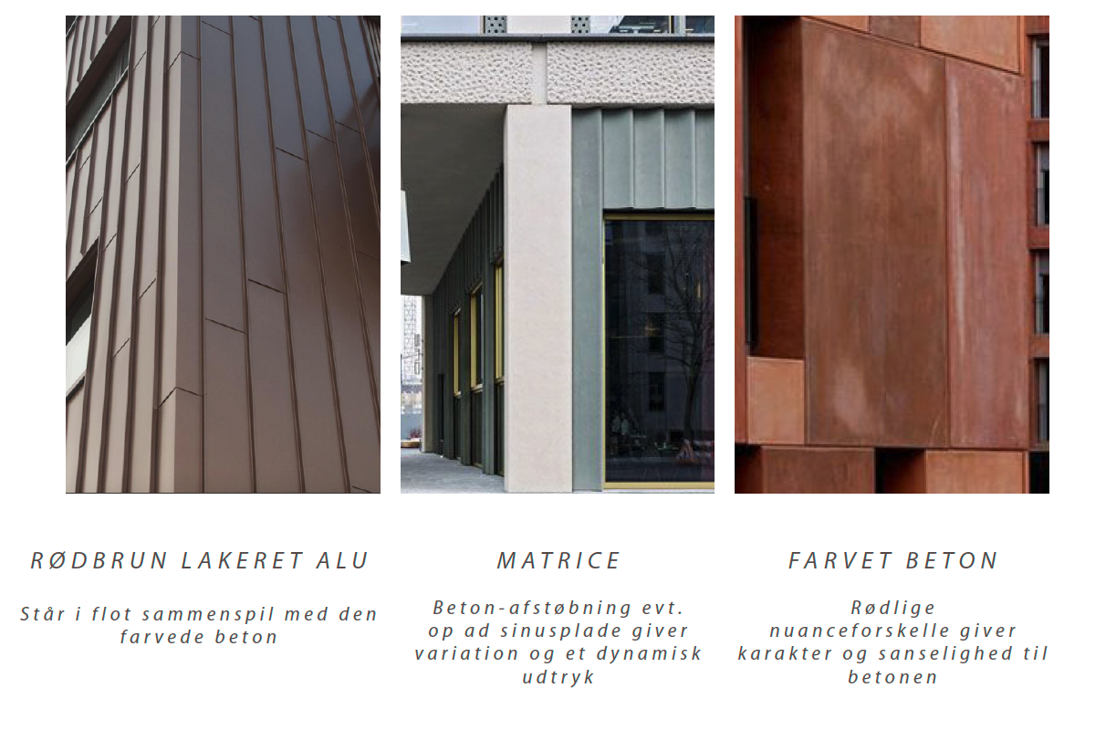
Uddrag fra dispositionsforslag

Slide 14
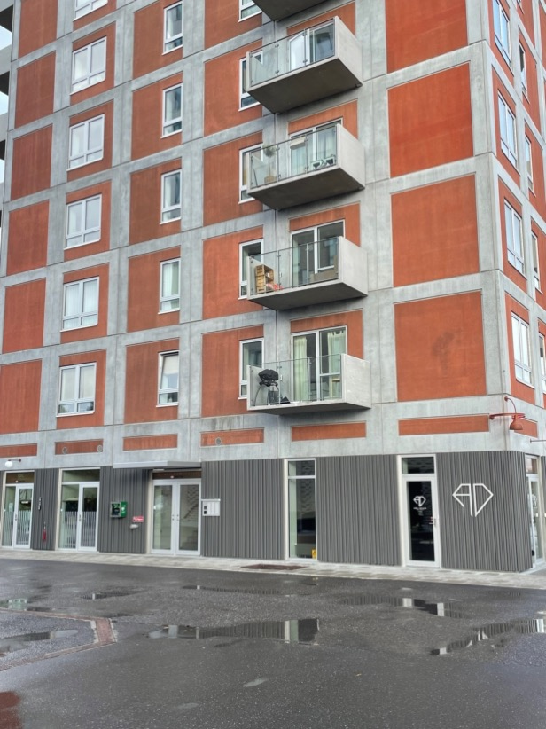
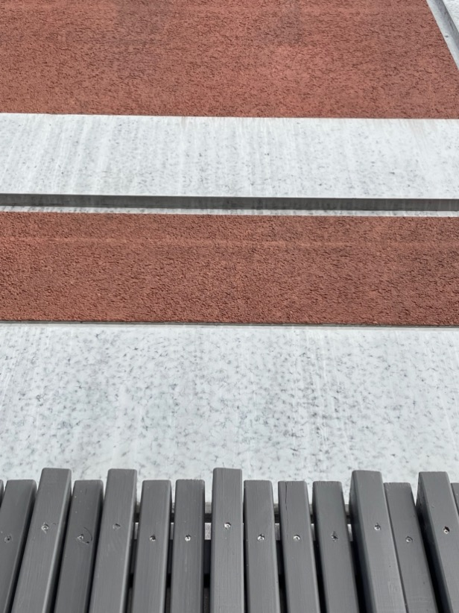


Slide 15
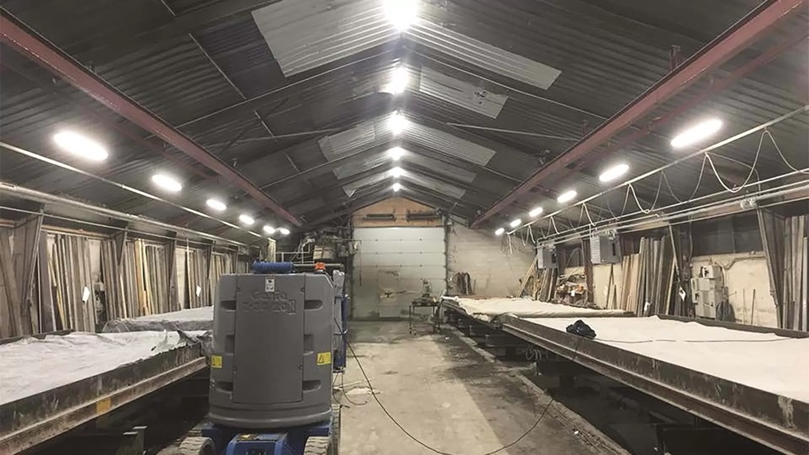
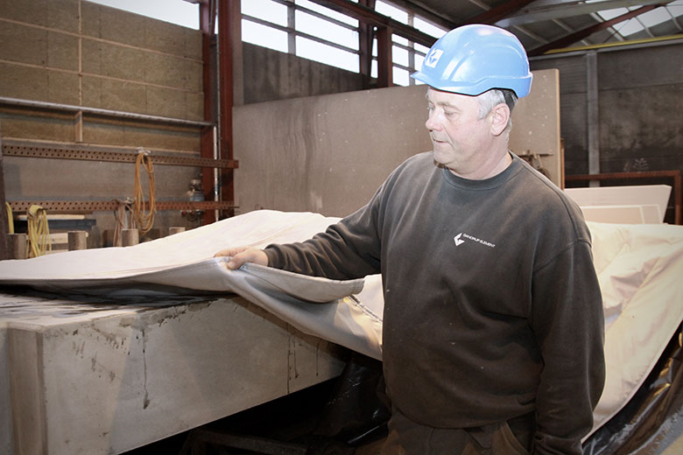

Slide 16
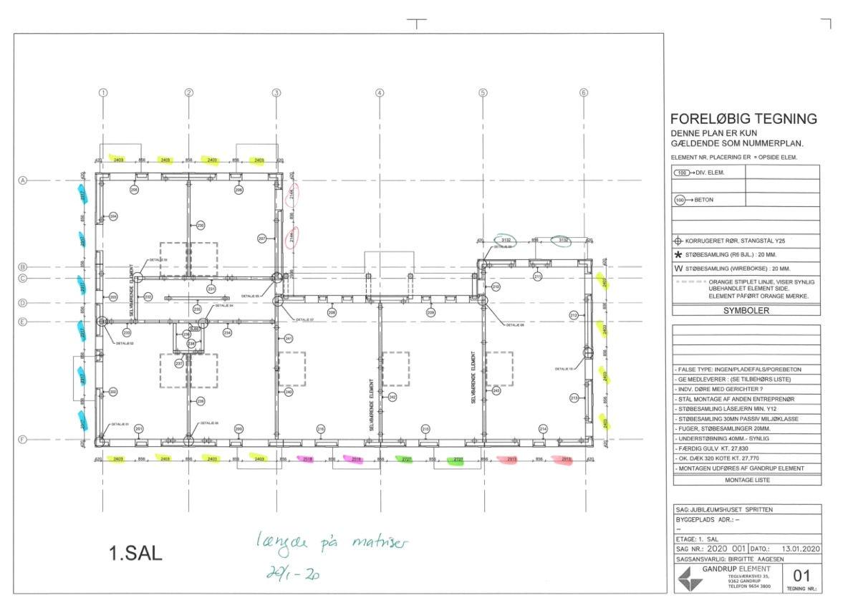

Slide 17
